Slide 1
流量运营：获取最精准的流量转换

Slide 2
流量
CONTENT
目录
01
流量运营的概述
02
平台的流量分发方式
03
掌握扩大流量的策略
04
合理利用公域流量
5555
充分开发私域流量
6
流量运营的具体案例
05
06

Slide 3
学习目标
01
了解流量运营的价值、原则、逻辑等基础知识
02
理解平台如何进行流量分发
03
掌握扩大流量的方法，如何利用好公域流量、私域流量的方法

Slide 4
1
流量运营的概念

Slide 5
流量运营概述
流量运营的概念
流量运营的价值
流量运营的原则

Slide 6
流量运营的概念
流量运营就是通过策划，持续不断地获得流量，让流量进来，让流量变成粉丝，让粉丝持续活跃，让粉丝变成用户，从用户身上进行变现，最终让流量完成价值的转化。因此，流量运营是将用户的关注转换成短视频商业价值的过程。

Slide 7
流量运营的价值
吸引粉丝、增强粘性
分类粉丝、精准转化

Slide 8
流量运营的原则
互动性
精细化
持续性

Slide 9
2
平台的流量分发模式

Slide 10




流量分发方式
搜索分发
算法分发
社交推荐
人工分发

Slide 11

不同平台的流量分发逻辑
01
抖音：让强者越强，流量高度集中
02
快手：普惠，给更多人机会
03
视频号：社交推荐、系统推荐相结合，高度重视社交推荐

Slide 12
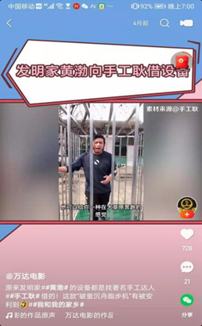

图片展示
图5-4 快手上的号主
图5-5 视频号上的社交推荐

Slide 13
3
掌握扩大流量的策略

Slide 14
主动流量与自然流量
主动流量
自然流量

Slide 15
获取自然流量的策略
形式方面
内容方面

Slide 16
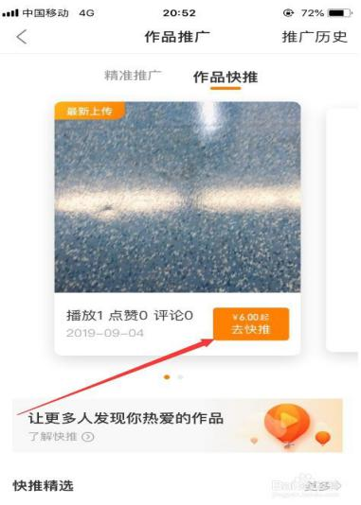
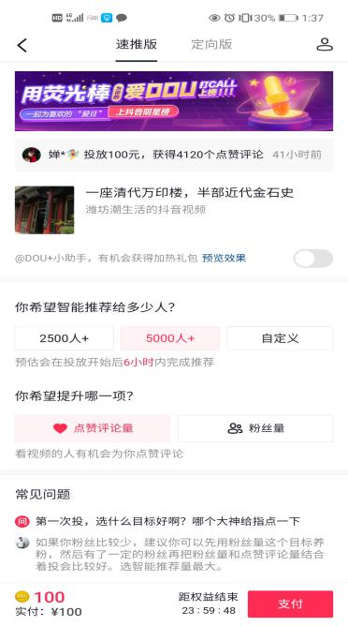
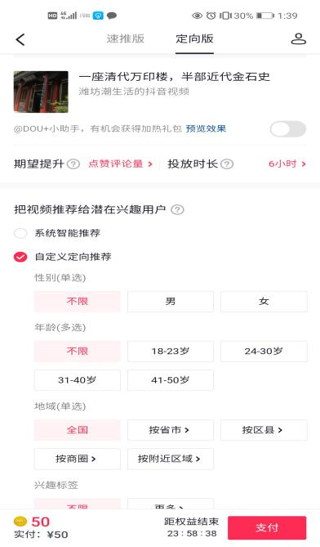
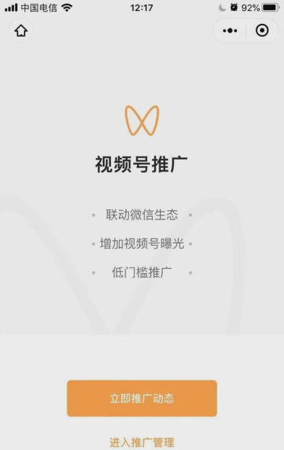
使用加速加热的工具
快手小店通和作品推广
抖音的Dou+
视频号推广

Slide 17
4
合理利用公域流量

Slide 18



合理利用公域流量
公域流量就是短视频平台的流量，流量属于整个平台，而不是平台上的某个品牌或者企业，这些流量对平台上的个体或者商家开放，品牌或者企业可以利用公域流量为企业服务。
图5-9 部分短视频平台的公域流量

Slide 19




公域流量的特征
付费购买
可控性差
广而告之
精准性弱

Slide 20
公域流量的利用
公域流量本身具有特定的价值。网络时代，流量代表着用户，代表着业务。公域流量最大的特点是具有广泛的覆盖面，能够形成品牌的巨大声量，对于品牌的传播具有很大的价值，对于一些大品牌，往往会利用公域流量形成品牌的强大势能。

Slide 21
充分开发私域流量
5

Slide 22
充分开发私域流量
简而言之，私域流量运营就是把想要的精准群体存储在自己的平台，无需经过其他平台就可以直接接触用户，并通过与用户的互动建立信任感、提高复购率。
私域流量是个人或者品牌在特定渠道拥有的、可以反复利用、随时沟通的流量。

Slide 23
私域流量的特征
信任度、忠诚度高
低成本、精准地与粉丝直接互动
输入你的标题
构建持续的客户关系，积累长期价值
输入你的标题
掌握在账号主体手中，更加可控

Slide 24
私域流量的社群化管理
建立社群
活跃社群
精细运营

Slide 25
私域流量的获得
打造个人品牌，吸引用户关注
粉丝购买或交流
给予利益激励，实现用户导入
粉丝裂变

Slide 26
流量运营的具体案例
6

Slide 27
案例1 梵蜜琳的崛起
直至2019年，梵蜜琳的营销升级，意在打响品牌知名度，在多个综艺节目上都能看到梵蜜琳的冠名。
二零一五5
蜜琳成立于2015年5月，主营中高端精致护肤彩妆产品
二零一九
二零二零
未完待续
2020年，赞助《乘风破浪的姐姐》爆火，"30+女星"与"贵妇"概念完美契合，主打高端护肤的梵蜜琳由此真正走向大众
二零二二

Slide 28




案例1 梵蜜琳的崛起
参考：起底高端国货品牌梵蜜琳的成名之路）
思考：
通过上述案例，可以对流量运营带来什么启发？

Slide 29
例2 安踏的私域流量运营
02
私域流量的价值
01
面对疫情，积极自救

Slide 30

私域流量的获得
参考：私域流量的胜利：后疫情时代，安踏的零售法
思考：
结合上述案例，谈一下实体店如何利用好私域流量？

Slide 31
谢谢观看！

